Slide 2


Slide 3


Notes:
Ende des 3. Semester, Abschluss essen — aber wo?
Aus dieser Frage entstand die Idee zu diesem Projekt.
Sicher, dass noch andere Linzer vor der Frage stehen wo & was sie essen.
Die Ursprungs Idee war, eine Plattform zu schaffen, bei der mich sich leicht entscheiden konnte wo man essen würde.
Auswahlkategorien was das Lokal bietet waren schon zu beginn wichtig.
Über die Zeit hat sich das Konzept verändert und neue Ideen kamen dazu

Slide 4
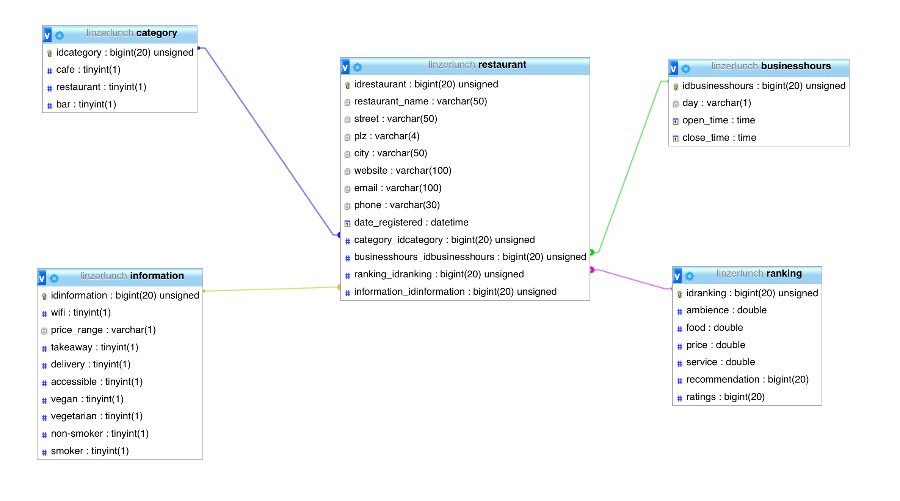
Notes:
allg. Infos, Hauptkategorien, Auswahlkriterien, Öffnungszeiten, ranking
Ranking: Wie Mehrfachbewertung verhindern, login -> hätte user Mehraufwand = keine Bewertungen, dagegen weil: nicht gewährleisten konnten, dass: Mehrfachbewertung, richtige Aussagen, überhaupt im RR gegessen haben
Suche: Ergebnisse nach Relevanz - MySQL -> Volltextsuche mit Algolia

Slide 5
Notes:
Vorteile: Schnelligkeit (Bis 200 mal schneller als Elasticsearch),
für viele verschieden Sprachen API’s (php, ruby, js, java, photon, swift, android …),
-> code snippets für das Einbinden und Templates,
liefert Ergebnisse in Echtzeit,
bietet auch Infinite Scroll, Geo-Search, Offline Mode usw.

Slide 6
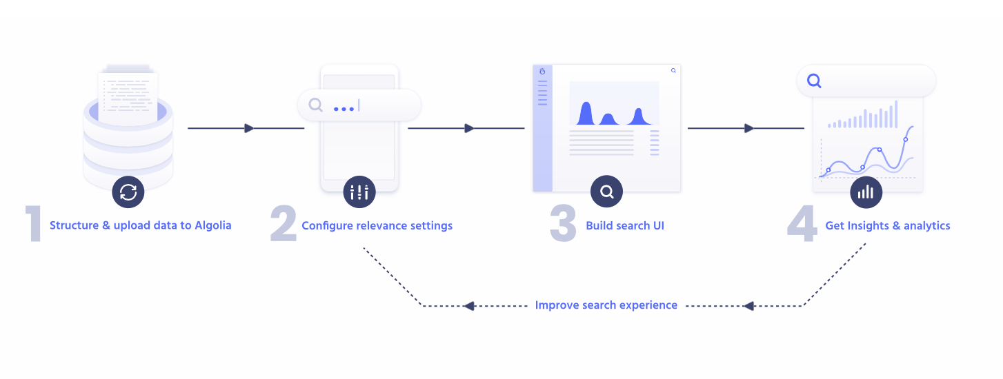
Notes:
Funktioniert: Daten werden direkt auf dem Algolia Server gespeichert (JSON),
konfiguriert man die suche im dashboard von algolia
(Auswahl der Suchkriterien, Verhalten bei noResult, Synonyme, sehr mächtig),
bindet man die search auf der eigenen Webseite ein,
bietet auch noch Analysen um die eigenen Dienst zu verbessern
Instant search - Ergebnisse in Echtzeit, button oder Buchstabe, typo toleranz, flexible ranking

Slide 9



ICON SEARCH

Slide 10
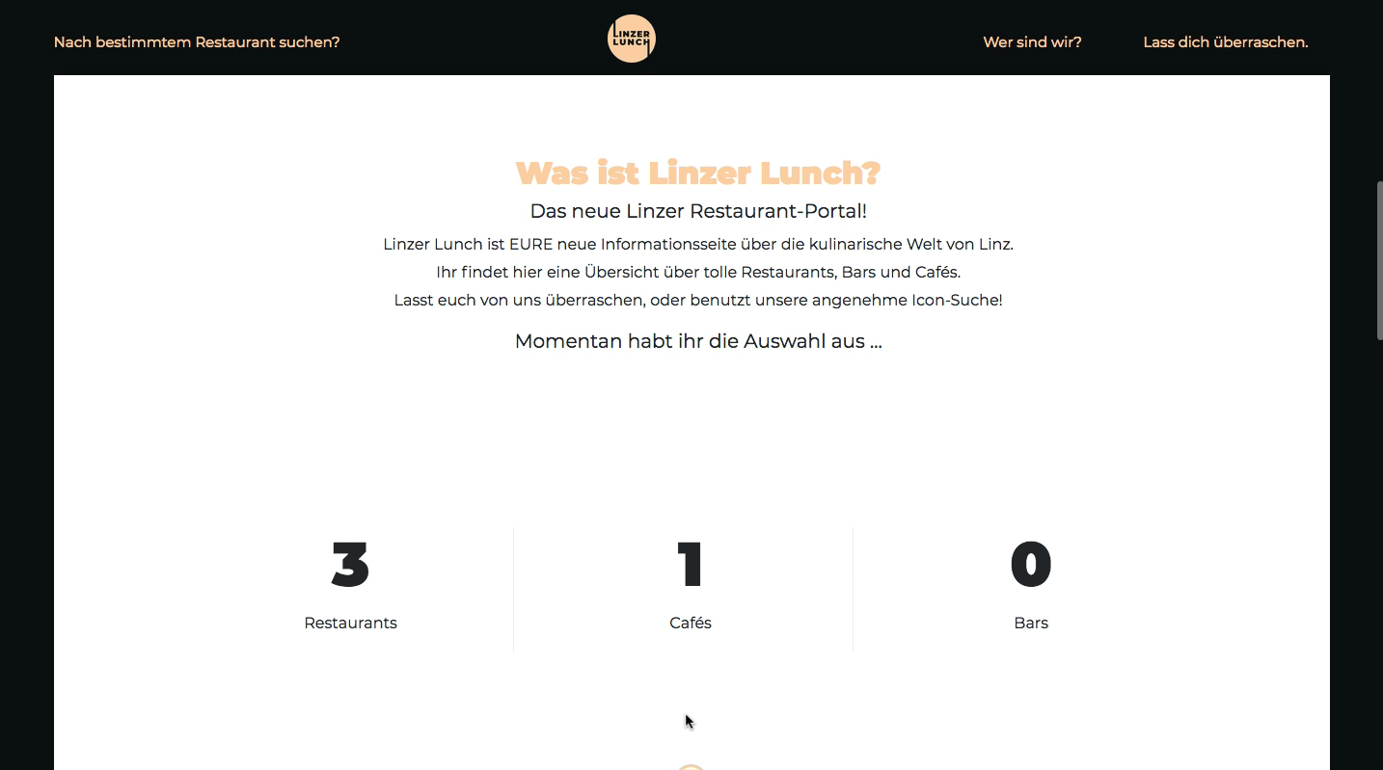
VIDEO?
Für searchButtons

Slide 11
TEXT SEARCH
z.B. Burgerei
Notes:
Beim entwickeln kamen wir zu dem Entschluss, dass nur die IconSearch nicht reicht,
Kommt oft vor, dass man genau ein restaurant sucht, und auf einem blick sehen will, ob es dort wlan, einen Gastgarten und Mittagsmenüs gibt und dazu noch die Adresse und die Öffnungszeiten. Denn wenn man genau diese Information von einem speziellen restaurant sucht, würden man bei der iconSearch nicht glücklich werden.
Schauen wir es und kurz an.

Slide 12
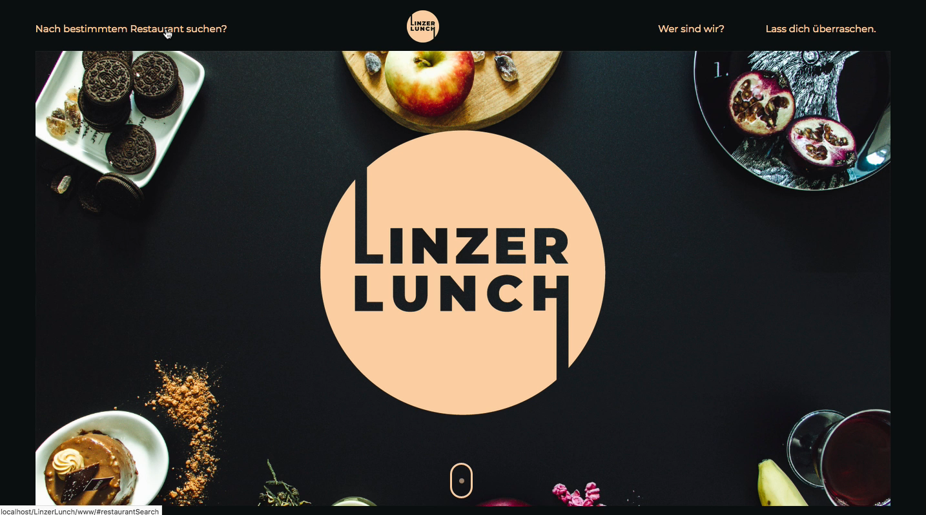
Notes:
Direkter Link von der Startseite
Zeigt an welche Kategorien zutreffen, ob es ein cafe, restaurant oder bar ist,
manchmal treffen auch mehrere Kategorien zu

Slide 13
RANDOM

Slide 14
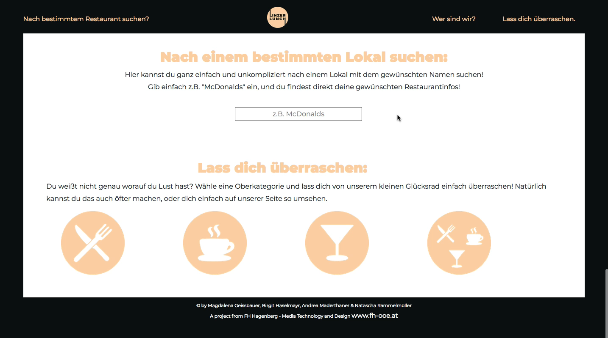

Slide 15

Responsive

Slide 16
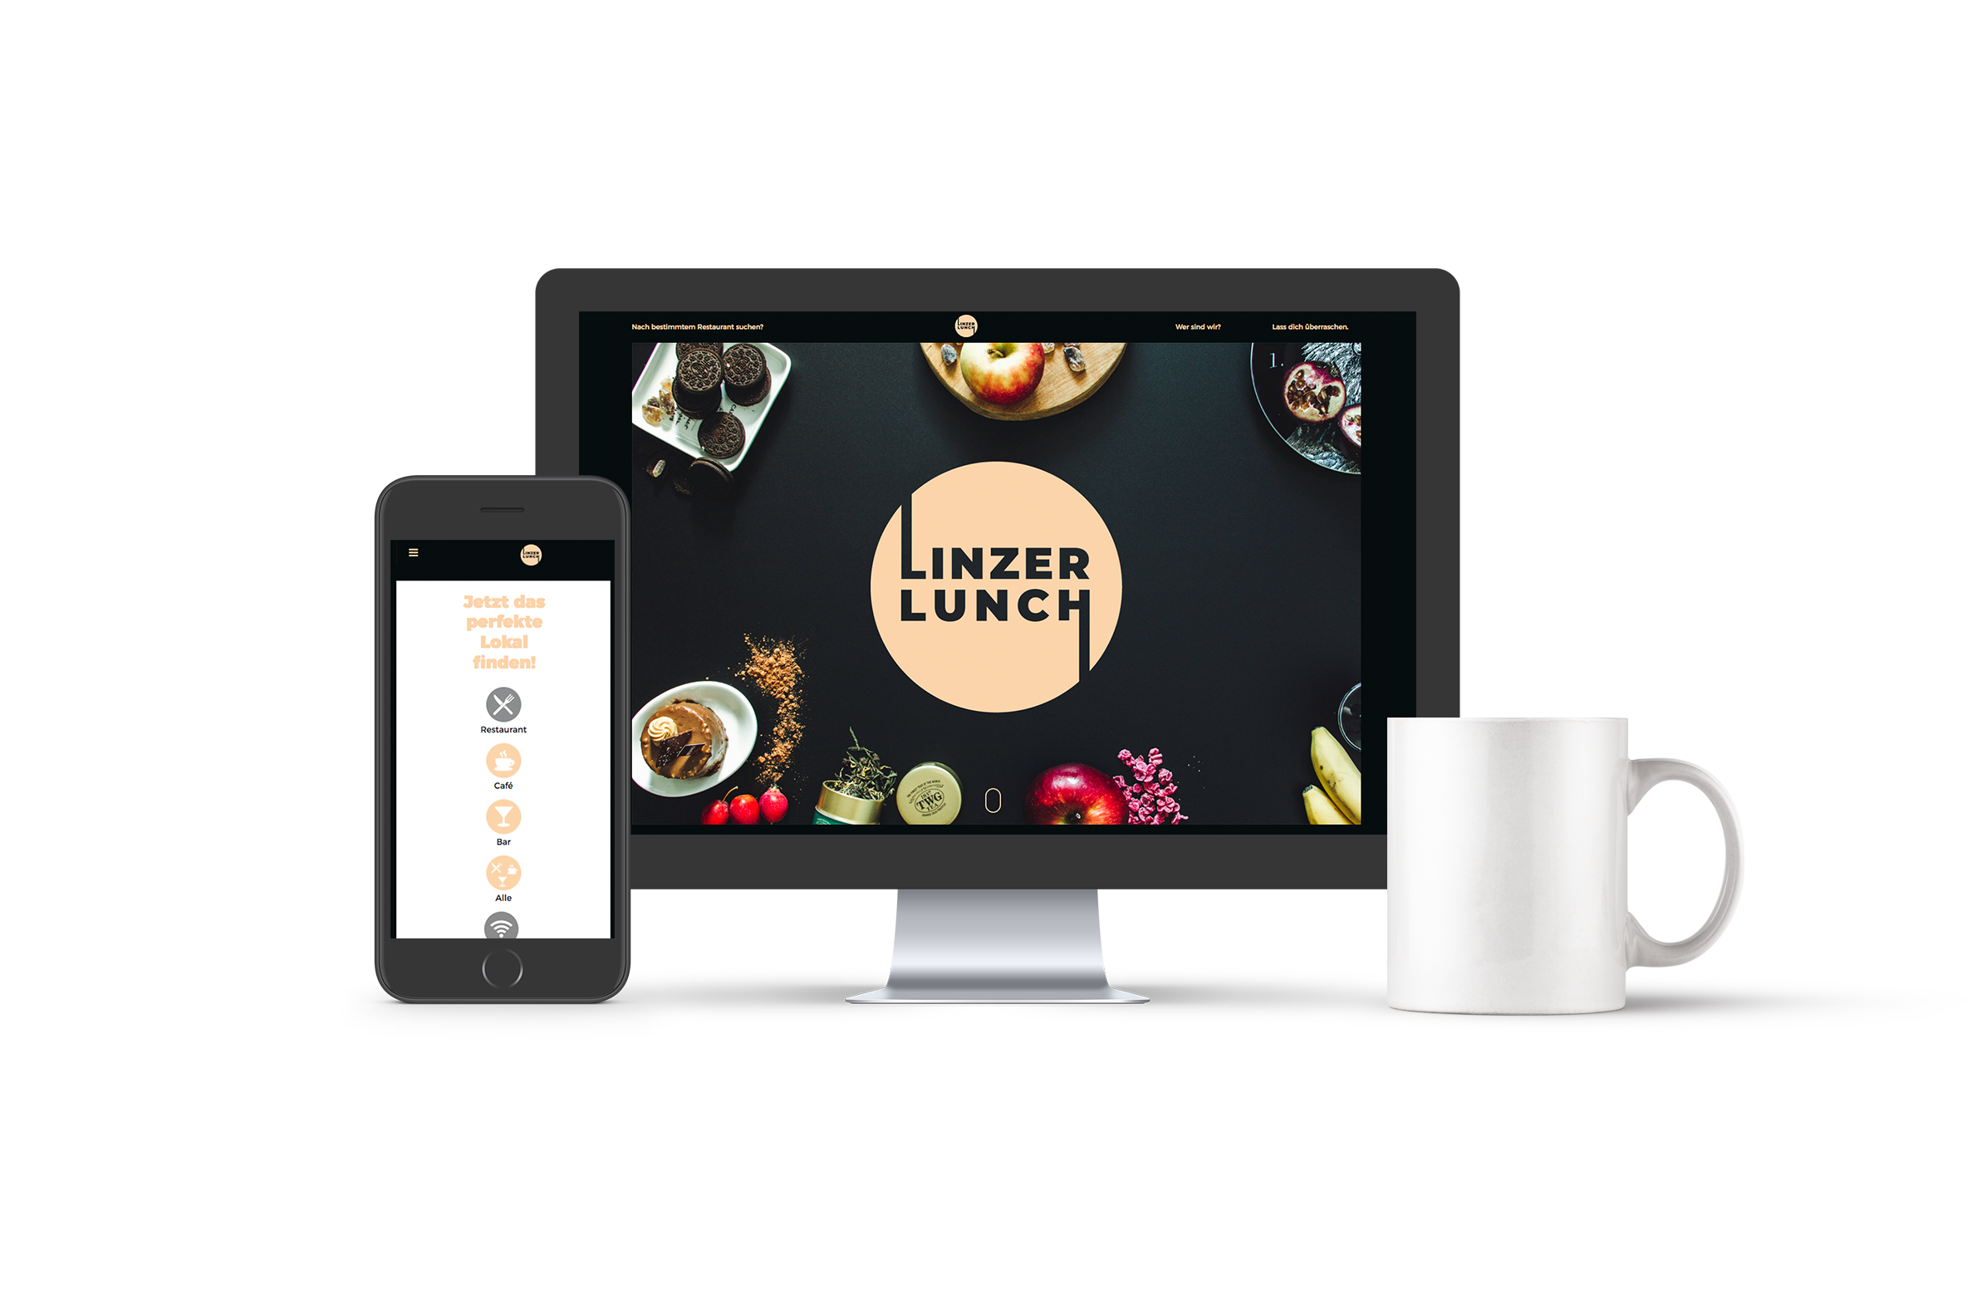
Responsive

